Slide 1
Zdravstvena njega zdravoga djeteta i adolescenta Fiziološke promjene kod novorođenčeta Anita Raljević Špralja
MEDICINSKA ŠKOLA ANTE KUZMANIĆ
ZADAR

Slide 2
CILJ:
Stjecanje znanja o osobitostima dječjeg organizma novorođenčeta i fiziološkim promjenama koje mogu biti prisutne kod novorođenčeta

Slide 3
ISHODI :
Razlikovati fiziološke osobine novorođenčeta
Objasniti fiziološke osobine novorođenčeta

Slide 4
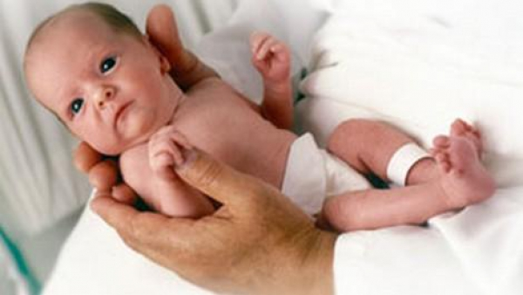
Što je novorođenče?
WHO: Novorođenče je dijete u prva četiri tjedna (28 dana – lunarni mjesec) života. Smatra se da je to razdoblje u kojem se dijete sa svim svojim organskim sustavima adaptira na ekstrauterini život.
Izvor: http://www.sutra.ba/bundles/websitenews/gallery/news/91094/thumbs/600_slikedrustvobebajpg.jpg

Slide 5
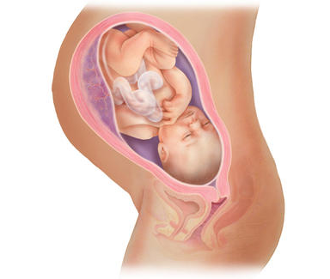
Presijecanjem pupkovine dijete samostalno obavlja:
Oksigenaciju
Eliminaciju
Ekskreciju
Prehranu
Zdravo donošeno novorođenče
težina 3000 – 4500 grama (prosjek 3400 g)
duljina 49 – 51 cm
Izvor: https://www.babycentre.co.uk/a1050220/fetal-development-timeline

Slide 6
Koji čimbenici utječu na rast i razvoj?
Endogeni:
Egzogeni:
spol
rasa
konstitucija roditelja
redoslijed porođaja
socio-ekonomski uvjeti
prehrana trudnice
kronične bolesti
ovisnosti

Slide 7
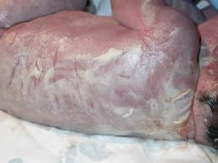
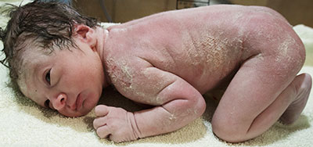
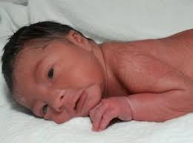
FIZIOLOŠKE OSOBINE KOŽA
sivkastobijela, sirasta masa – VERNIX CASEOSA
štiti od maceracije plodovom vodom
prvim kupanjem se veći dio skine
potkožno masno tkivo je dobro razvijeno, turgor dobar
lanugo dlačice
Izvor: http://www.pearls-now.info/pages/v/vernix-caseosa/

Slide 8
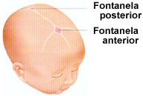
OPSEG GLAVE pri rođenju = 34 – 36 cm 6 mj. = 43 cm 1 god. = 46 cm 2 god. = 49 cm 5 god. = 50 cm 8 god. = 52 cm odrasli = 56 cm

Slide 9
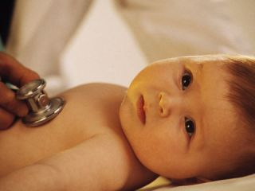
PRSNI KOŠ
opseg 32 – 34 cm
(do kraja 1. godine izjednačuje se s O glave)
bačvasta oblika
rebra su položena više vodoravno
frekvencija disanja 40 – 60/min
puls 140 – 160/min
Izvor: http://www.roditeljstvo.com/sites/roditeljstvo.com/files/imagecache/vijest_original_320x240/imunoloski_sistem.jpg

Slide 10
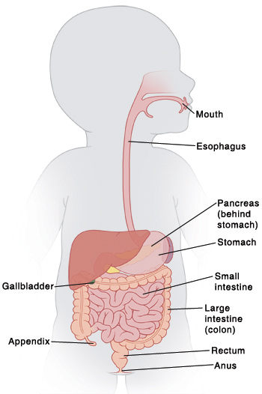
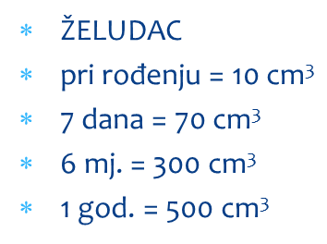
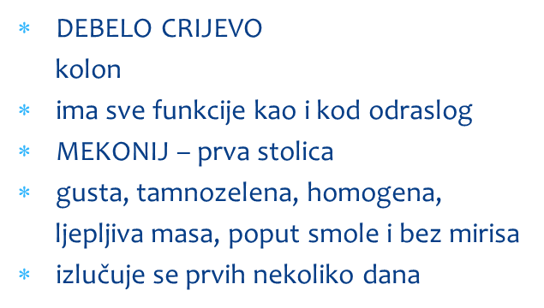

Slide 11
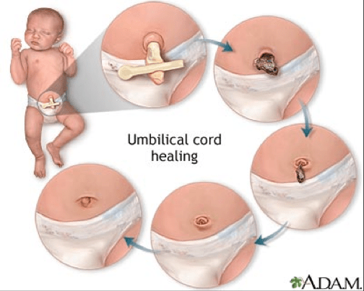
PUPČANI BATRLJAK
lat. umbilicus
ostatak pupkovine
osuši se i otpadne 7 - 10 dana
pupčana ranica epitelizira u 3. tjednu
Izvor: https://i2.wp.com/prettymomguide.com/wp-content/uploads/2013/05/umbilical-cord-healing.png

Slide 12
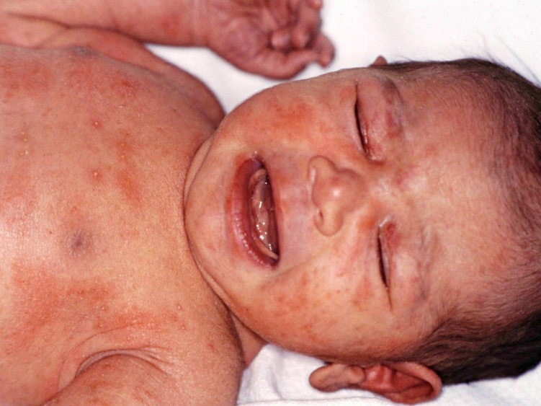
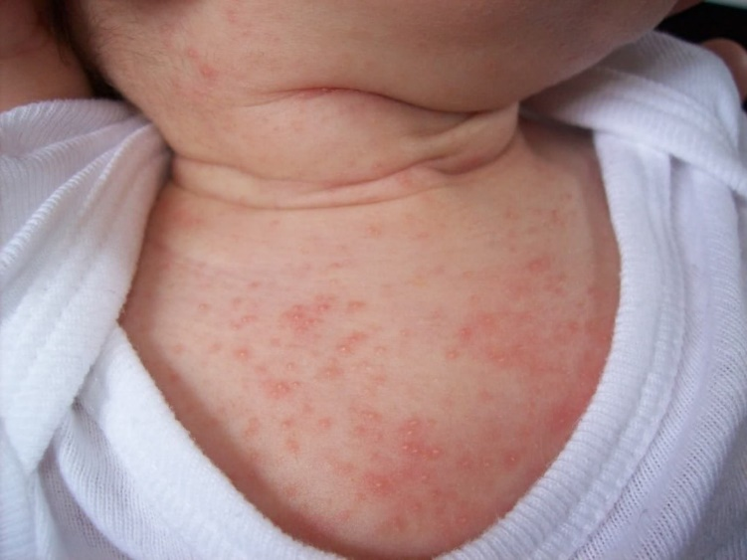
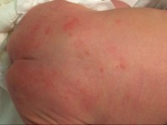
FIZIOLOŠKE PROMJENE 1. EXANTHEMA TOXOALLERGICUM NEONATORUM
crvenkasti osip
pojavljuje se između 7. – 14. dana
nestaje spontano
Izvor: https://www.huidziekten.nl/afbeeldingen/erythema-toxicum-neonatorum-2.jpg

Slide 13
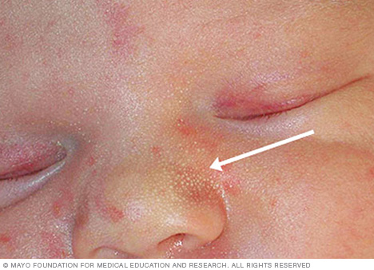
2. MILIA
retencijske ciste žlijezda lojnica
bjelkastožučkaste promjene
u predjelu lica i nosa
nestaju tijekom 2. tjedna
acna neonatorum – gnojne upale
folikula s upalom okolne kože
Izvor: https://www.mayoclinic.org/diseases-conditions/milia/symptoms-causes/syc-20375073

Slide 14
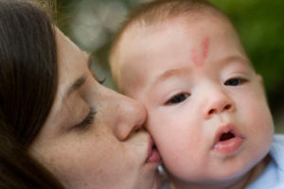
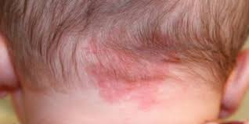
3. NEVUS PHLAMEUS NEONATORUM – RODIN UGRIZ
u predjelu zatiljne kosti, nosnog korijena ili na gornjoj vjeđi oka
blijedocrvenkaste pjege u razini kože, koje na pritisak izblijede
tijekom 2. godine same izblijede
Izvor: https://prirodnoizdravo.com/7-rodin-ugriz-kod-beba-uzrok-i-uklanjanje/ , http://authoritycure.com/causes-stork-bites-newborns/

Slide 15
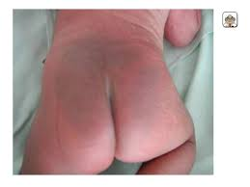
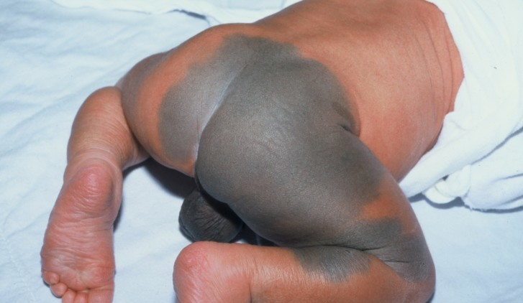
4. MONGOLSKA PJEGA
pri rođenju
zagasito plavičastosive boje, nejasno ograničena
u predjelu lumbosakralne regije, na koži skrotuma
izblijedi tijekom 1. godine
Izvor: http://childrensis.com/hr/pages/797936

Slide 16
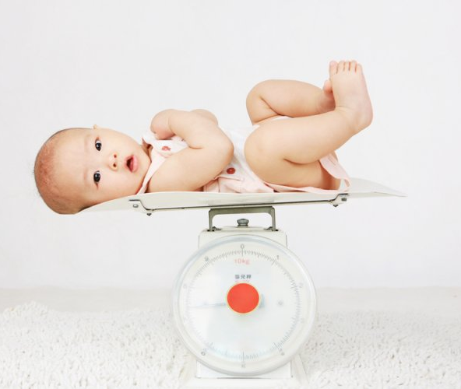
5. FIZIOLOŠKO SMANJENJE TJELESNE TEŽINE
3 – 5 dana nakon rođenja
7 – 10% TT
prolazna hipogalaktija
nadoknadi se za 10 – 14 dana
Izvor: https://www.zdravikutak.com/dohrana-za-bebe/

Slide 17
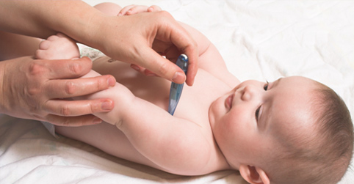
6. TRANZITORNA VRUĆICA
fiziološko, kratkotrajno i nerazjašnjeno povišenje temperature
kao dio prilagodbe ekstrauterinom životu
važno je isključiti patološko zbivanje
Izvor: https://www.bebac.com/uploads/category/new/category_272.jpg

Slide 18
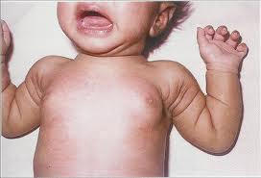
7. OTEKLINA SISICA
najčešće 4. – 7. dana
iz nabreklih sisica može se istisnuti koja kap mliječne tekućine, ali se zabranjuje
spontano nestaje potkraj
2. tjedna
Izvor: http://www.pedijatar.rs/uploads/1/5/9/8/15988492/2718455_orig.jpg

Slide 19
8. BLAŽE KRVARENJE IZ RODNICE
zbog utjecaja majčinih hormona
prvih nekoliko dana
prestaje spontano
pratiti intenzitet i dužinu trajanja

Slide 20
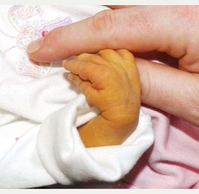
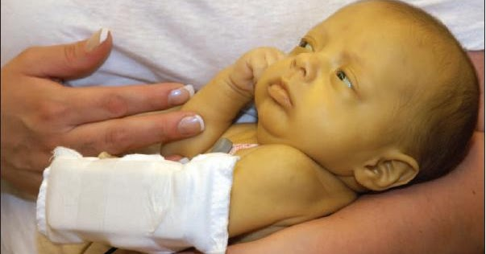
9. FIZIOLOŠKA ŽUTICA
pojavljuje se 3. dana
nestaje 10. – 14. dana
zbog nezrelosti jetre i enzima glukuroniltransferaze te zbog pojačane hemolize eritrocita
pojava u prvih 24 – 36 sati → PATOLOŠKA
Izvor: http://2.bp.blogspot.com/-WQF2tKFyzZM/UEC2aGs_WiI/AAAAAAAAGBI/3lk5W98__VU/w1200-h630-p-k-no-nu/Cute-newborn-baby-jaundice-treatment,-causes,-symptoms.jpg

Slide 21
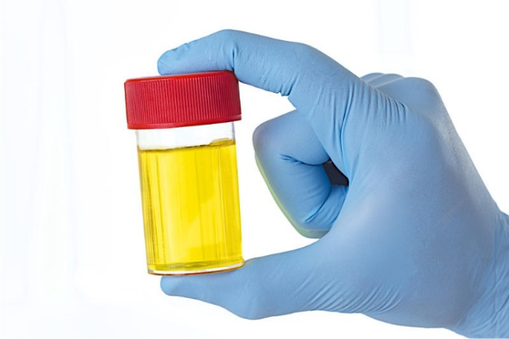
10. FIZIOLOŠKA OLIGURIJA
a katkad i anurija
prvih 2 – 3 dana
obilno izlučivanje urata → crvenkastosmeđe mrlje
20-ak mikcija/24h → 5 – 6
količina mokraće/24 h: prvih dana = 60 cm³
2. – 3.mj. = 450 cm³
1. godine = 600 cm³
Izvor: https://ivamilosevic5.files.wordpress.com/2017/09/urine1.jpg

Slide 22
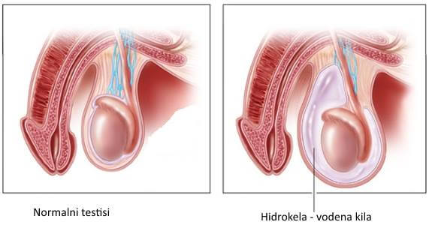
11. HIDROKELA TESTISA
u prvim danima i tjednima
nestaje tijekom prve godine
prirođena, traumatska ili alergijske etiologije
Izvor: https://www.krenizdravo.rtl.hr/wp-content/uploads/2015/03/vodena-kila-1.jpg?x68258

Slide 23
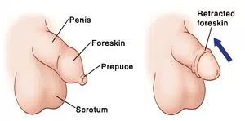
12. FIZIOLOŠKA FIMOZA
često prisutna
prepucij još nije posve razvijen, pa je prirastao uz glans penisa
Izvor: https://urologistbangalore.files.wordpress.com/2014/08/phimosis-1.jpg?w=497

Slide 24
Apgar test
Što se procjenjuje? | Bodovi
 | 2 | 1 | 0
Boja kože | ružičasta | okrajine modre | modra ili bijela
Disanje | pravilno i snažno | grčevito i slabo | ne diše (ne plače)
Tonus mišića | dobar | oslabljen | mlohav
Podražljivost | plač, pokret | samo grimasa | bez odgovora
Frekvencija pulsa | > 100, dobro punjen | < 100, slabo punjen | nema pulsa
Tablica 1. Indeks vitalnosti novorođenčeta po Apgarovoj
Vrijednosti:
8 – 10 = vitalno dijete
5 – 7 = vitalno ugroženo dijete
4 > = asfiktično i teško ugroženo dijete

Slide 25
Poveži redni broj ispred fiziološke promjene na ijevoj strani sa pripadajućim odgovorom na desnoj strani :
POVEŽI NAVEDENE POJMOVE
1 | Exanthema toxoallergicum neonatorum | a | u predjelu zatiljne kosti
2 | Milia | b | zbog utjecaja majčinih hormona
3 | Nevus phlameus neonatorum | c | 7 – 10%
4 | Mongolska pjega | d | crvenkastosmeđe mrlje na peleni
5 | Fiziološko smanjenje tjelesne težine | e | 4. – 7. dana
6 | Tranzitorna vrućica | f | uzrokuje nezrela jetra
7 | Oteklina sisica | g | crvenkasti osip
8 | Blaže krvarenje iz rodnice | h | prirođena, traumatska ili alergijske etiologije
9 | Fiziološka žutica | i | najčešće u tamnopute djece
10 | Fiziološka oligurija | j | prepucij prirastao uz glans penisa
11 | Hidrokela testisa | k | retencijske ciste žlijezda lojnica
12 | Fiziološka fimoza | l | nerazjašnjeno povišenje tjelesne temperature

Slide 26
Rješenja:
1 __G__
2 __K__
3 __A__
4 __I__
5 __C__
6 __L__
7 __E__
8 __B__
9 __F__
10 __D__
11 __H__
12 __J__

Slide 27
Literatura: Ilić R.,Ivasić J., Malčić I.,Zdravstvena njega zdravoga djeteta i adolescenta, Školska knjiga Zagreb
Hvala na pažnji...

